Slide 1
Vadászat
Időzítés
© Tóth József, 2015 http://infotanar.blog.hu

Slide 2
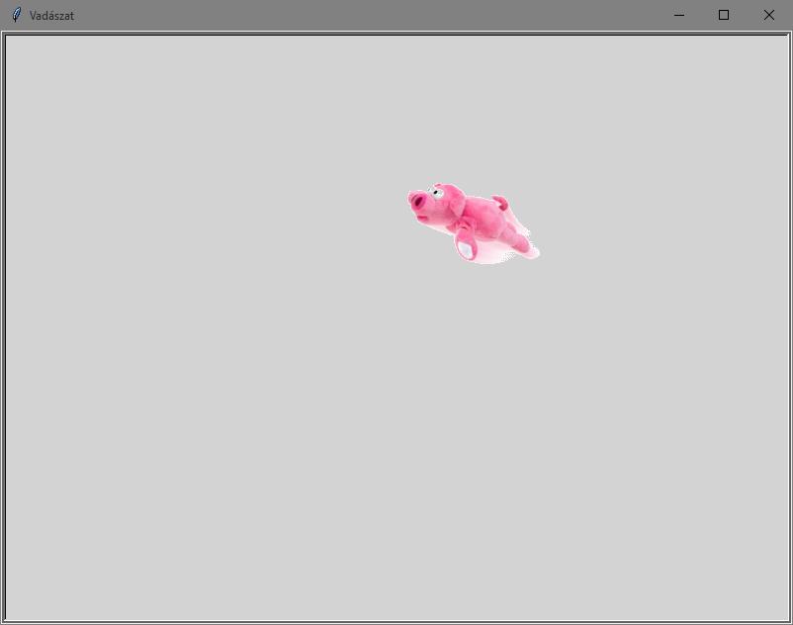
Feladat
Készíts programot, amelyben egy malacot kell lelőni egérkattintásokkal!
A malac meghatározott időközönként véletlen helyen jelenjen meg!
A malacnak induláskor három élete legyen, ez találatkor csökkenjen eggyel!
Az életek elfogyásakor váltson rózsaszínre a képernyő, tűnjön el a malac és gratuláljon a program!
A programban legyenek hanghatások is!

Slide 3
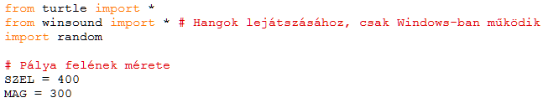
Előkészületek
malac.pyw

Slide 4
Malac osztály
Milyen tulajdonságokra van szükség?
Mit kell csinálni a malacnak?

Slide 5
Malac osztály - tervezés
Milyen tulajdonságokra van szükség?
x, y, élet
Mit kell csinálni a malacnak?
inicializálás, véletlen helyre ugrás, találat kezelése
Malac
x y elet
__init__ veletlen talalat

Slide 6
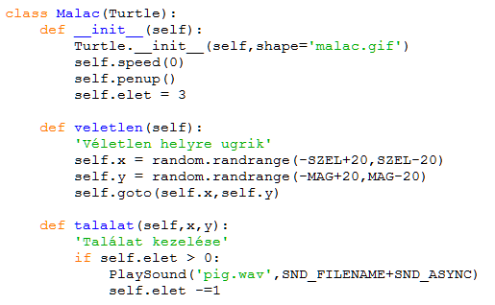
Malac osztály
PlaySound: hang lejátszása
SND_FILENAME: hangfájlból
SND_ASYNC: nem várja meg

Slide 7
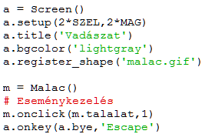

Főprogram
Próba!
A malac áll!
Időzítést kell készíteni!
?
?
?

Slide 8
Főprogram – megoldás
Próba!
A malac áll!
Időzítést kell készíteni!

Slide 9
Időzítés
ontimer: megadott idő (ms) múlva meghívja a megadott függvényt, általában saját magát.
Például: a.ontimer(ora,500)
Általában egy elágazással biztosítjuk, hogy bizonyos feltétel teljesülésekor (pl. az életek elfogyásakor) már ne hívja magát, és megálljon az időzítés.

Slide 10
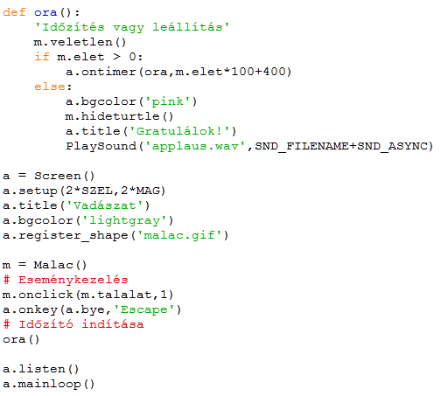
Időzítés
ontimer: megadott idő (ms) múlva meghívja a megadott függvényt, általában saját magát.
Hogyan változik a malac sebessége az életek számától függően?
Mi történik, ha elfogytak az életek?

Slide 11
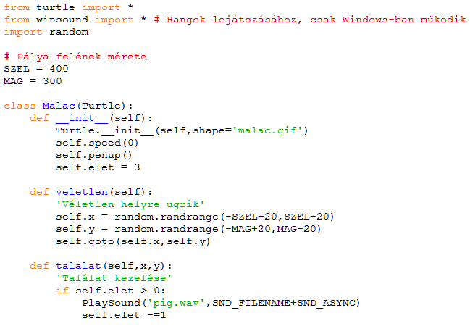
malac.pyw
Indítsd el a Fájlkezelőből is!

Slide 12
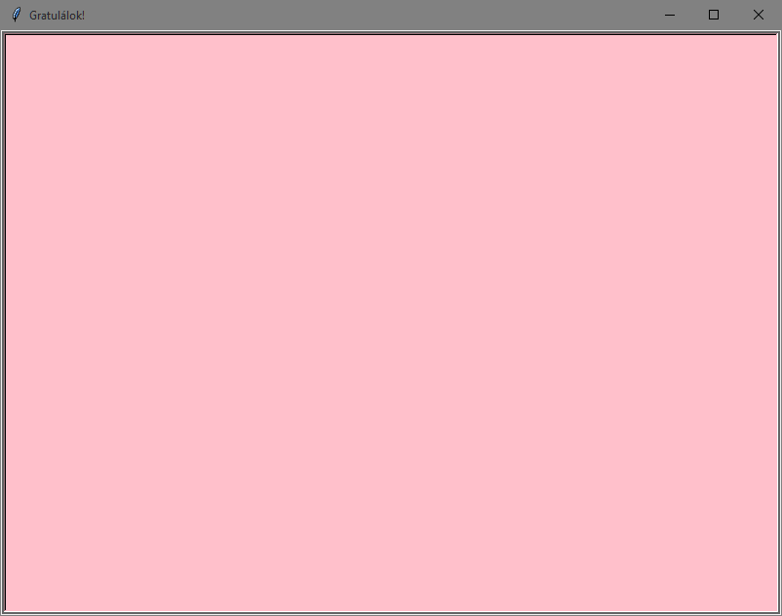

Slide 13
Továbbfejlesztési lehetőségek
Több élet
Más sebességek
Több malac
…

